Slide 1
第二单元 从现实世界到数字世界
李卫东
3sadmin@gmail.com

Slide 2
第二单元 从现实世界到数字世界
研究内容：
1.对现实世界的认识
  对现实世界的地理认知
  地理空间认知
  地图认知
  面临的问题
  地理信息流与地理信息科学的三个领域

Slide 3
第二章 从现实世界到数字世界
2.从现实世界到数字世界
  数据的建模
  转换模型
  模型对GIS的意义
  空间数据的抽象层次
  OGC的数据模型抽象
  OGC对现实世界的抽象

Slide 4
第一节 对现实世界的认识
一、对现实世界的地理认知
地理世界非常复杂，所展示出来的细节远远多于表面。要正确地认识、掌握与应用这种广泛而复杂的信息，需要进行去粗取精、去伪存真的加工，这就要求对地理环境进行科学的认识。对复杂对象的认识:
  从感性认识到理性认识的抽象过程
  对于同一客观世界，不同的个体或群体会产生不同的认识
地理空间认知
  空间认知 vs. 地理空间认知

Slide 5
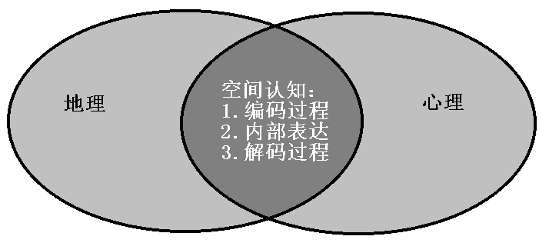
图：空间认知
空间认知
在GIS中研究空间认知，可以指导建立更加符合人类思维的空间模型和信息表现方式。

Slide 6
J.Piaget认为，空间认识具有四个层次：
感觉运动（Sensorimotor）的层次
前运算期（Pre-operational）的层次
形象运算（Concrete Operational）的层次
形式运算（Formal Operational）的层次
另外一种划分：三个层次，感知空间，认知空间，符合空间。

Slide 7
二、地理空间认知
概念
  指在日常生活中，人类如何逐步地理解地理空间，进行地理分析和决策，包括地理信息的知觉、编码、存储、记忆和解码等一系列心理过程。
包括两部分内容
  地理事物在地理空间中位置——Where
  地理事物本身性质——What

Slide 8
对GIS的意义
  关于空间和场所的空间认知表达了人和环境以及人和地球之间的关系。
  地理学家希望空间认知能够有助于理解他们感兴趣的传统现象，如人们选择在哪里购物取决于他们对于距离和道路连接的认识。
  空间认知有助于提高使用和设计地图以及其它地理信息产品，它们部分依赖于人们对于空间关系表述的理解。

Slide 9
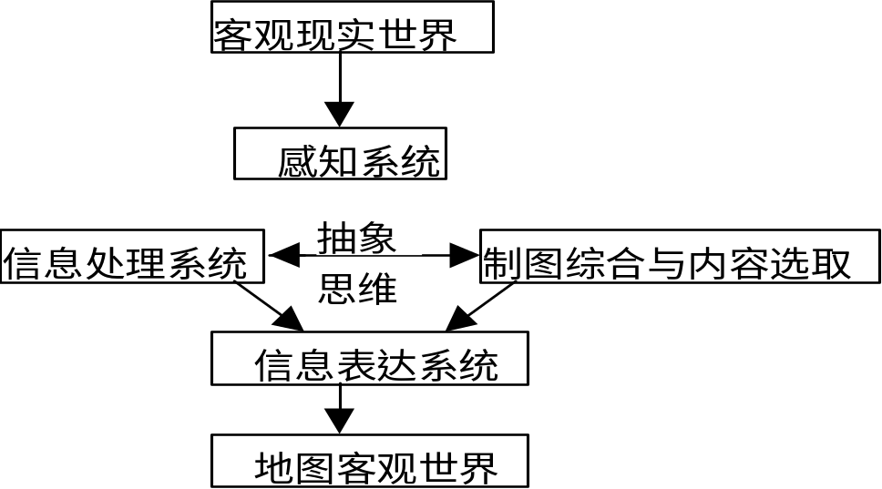
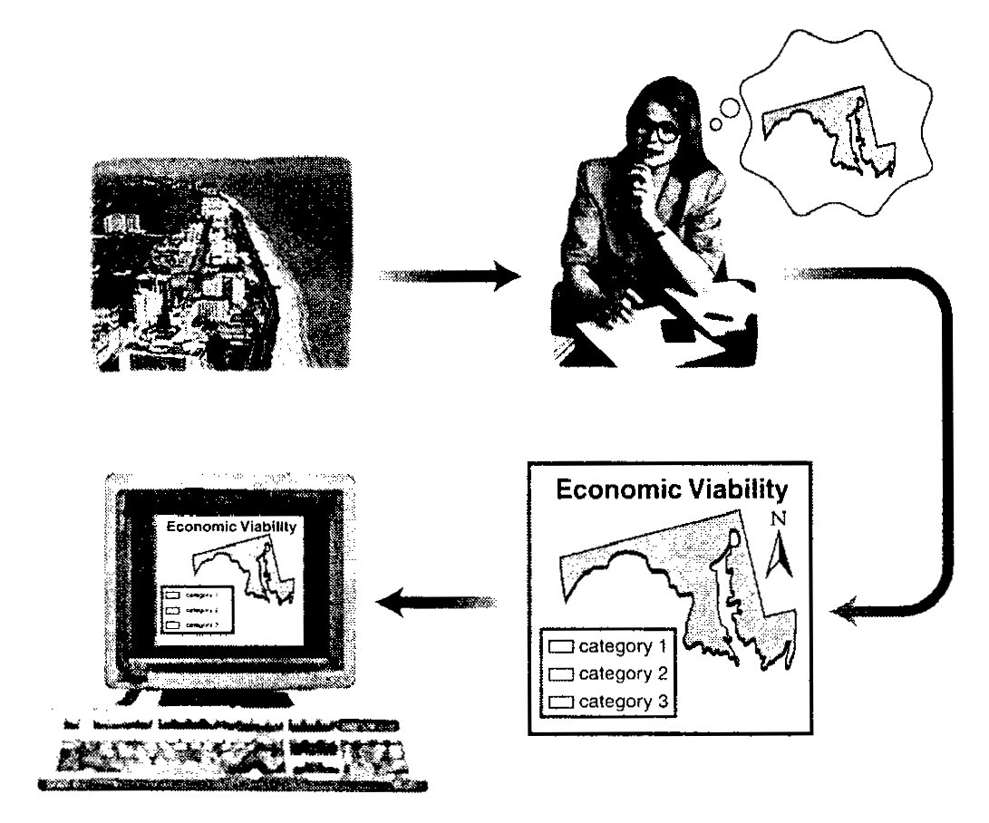
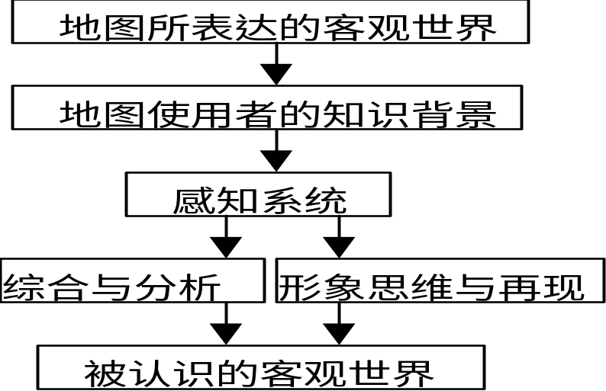
三、地图认知
地图编制者的认识模型
制图活动过程
地图是客观世界的
  形象模型
  符号模型
  概括模型
地图使用者的认识模型
Notes:
地图是地表空间关系和空间形式的视觉图解表象
地图采用专门设计和事先规定的符号来反映地物、现象和地理过程，并表示它们的位置、质量和数量特征
地图是制图工作者脑和手的“过滤”、概括和抽象出 来的模型

Slide 10
四、面临的问题
传统GIS是局限于“地图的数字化，便于计算机分析处理”的目标发展起来的
  地图 →人 → 系统 → 地图
  其刻画的目标对象是地图而不是客观世界
  表达的是对地图的认知，而不是对现实地理世界的认知
随着应用的不断发展，这种局限性带来的各种问题越来越突出，极大限制了GIS和GIS应用的深度和广度。

Slide 11
为克服传统GIS的不足，未来GIS必须实现两大转变
  面向专家的专业性分析和决策 → 面向大众的常识性分析决策
  面向地图、对地图的认知 → 面向真实地理世界、对真实地理世界的认知

Slide 12
一、数据的建模
第二节 从现实世界到数字世界
数据模型
  数据模型是计算机中对描述和表现现实世界中感兴趣的某个方面的一组结构的集合。

Slide 13
空间数据建模的基本任务是，针对所研究的空间现象或问题，描述GIS的空间数据组织，设计GIS空间数据库模式，这包括定义空间实体及其相互间关系，确定数据实体或目标及其关系，设计在计算机中的物理组织、存储路径和数据库结构等。

Slide 14
关键
  计算机→建模的目的是在信息系统中进行表达
  现实世界→建模对象
  感兴趣→进行选择和抽象
  结构的集合→模型的表达方式

Slide 15
二、转换模型
场模型
  适合于对一定空间内有连续分布特点的现象的建模。
要素模型
  主要针对个体空间对象的信息获取，该对象以独立的方式、或以与其他想象之间关联的方式存在。
  把空间信息分解为对象或实体，然后向数字世界转换。

Slide 16
层次模型
  概念模型
    现实世界到数字世界的第一层抽象。
    面向用户的模型。
    不考虑数据的操作，只是用比较有效的、自然语言的方式描述现实世界的数据及关系。（E-R模型图）
  逻辑模型
    把现实世界的数据类型转换为信息世界支持的数据类型。
    常用关系模型对数据进行组织。
  物理模型
    对信息世界中的有关信息进行加工、编码、格式化等具体处理，转换为计算机能够接受的数据格式。
    一般与平台无关。

Slide 17
三、模型对于GIS的意义
抽象
  将无限复杂的现实世界进行抽象，使其能够在有限的计算机系统中进行表达
  一条连续直线上有无穷多的点，这样任何计算机系统连一条线都存储不了
信息交流
  形成GIS相关人员进行信息沟通交流的基础
  模型包含了一系列概念及其关系，形成了信息传输的主体
  地图、空间认知都是地理模型

Slide 18
GIS空间数据模型的概念模型是考虑用户需求的共性，用统一的语言描述和综合、集成各用户视图。目前广为采用的数据模型是基于平面图的矢量数据模型和基于连续铺盖的栅格数据模型。

Slide 19
四、空间数据的抽象层次
现实世界
面向人
概念模型
抽象
逻辑模型
面向计算机
物理模型

Slide 20
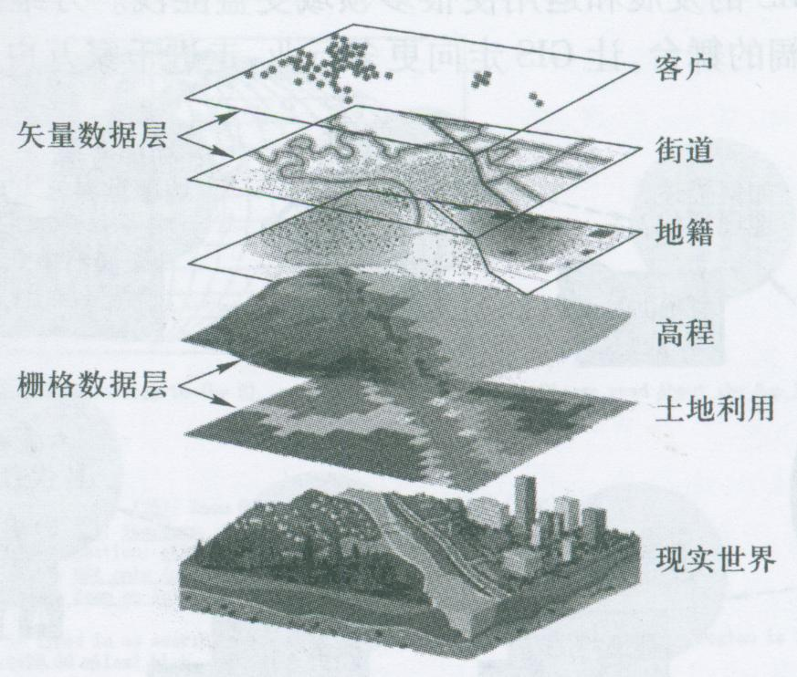
GIS把现实世界抽象成一系列的地理数据层，每一层代表一个专题。这些数据层可以用二维或三维的地图形式显示出来，还可以用于地理分析和模拟，来解决现实世界的实际问题。

Slide 21
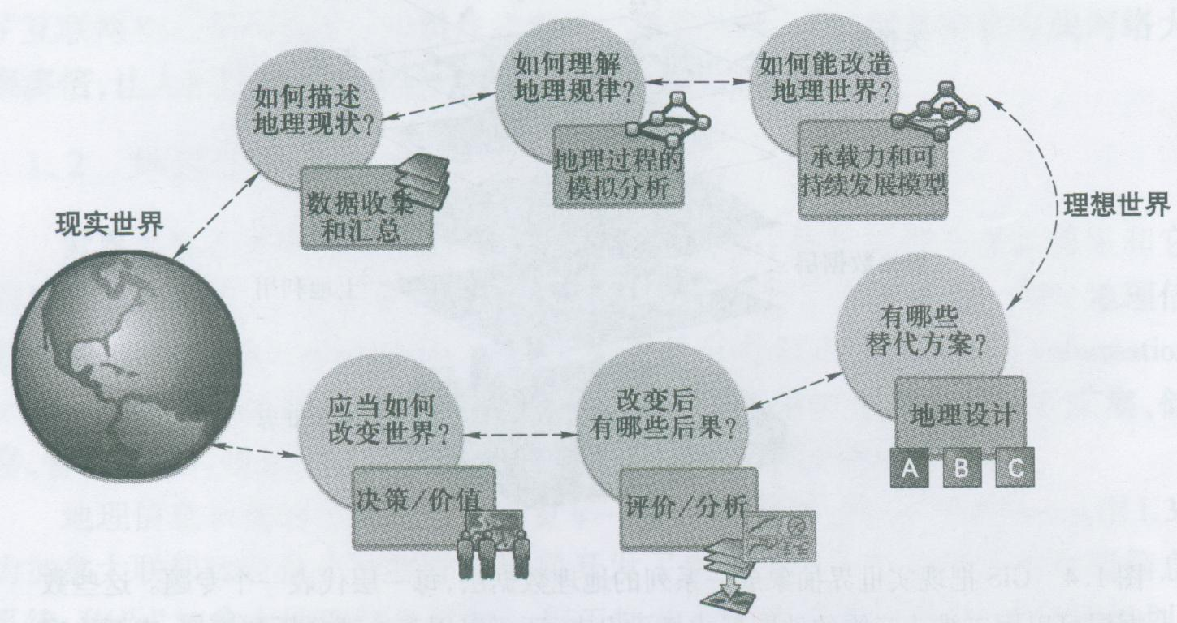
地理信息系统是地理空间设计的重要支撑，它可以把地理
分析引入到所有与地理空间因素相关的设计过程之中。

Slide 22
逻辑数据模型是根据前述的概念数据模型确定的空间数据库信息内容（空间实体及相互关系），具体地表达数据项、记录等之间的关系，因而可以有若干不同的实现方法。一般来说，可将空间逻辑数据模型分为采用结构化模型和面向操作的模型两大类。

Slide 23
1）结构化逻辑数据模型
结构化模型是显式表达数据实体之间关系的树形结构。其中的层次数据模型是按树型结构组织数据记录，以反映数据之间的隶属或层次关系。网络数据模型是层次数据模型的一种广义形式，是若干层次结构的并，其优点是能反映现实世界中极为常见的多对多的联系，缺点是复杂。一般而言，结构化模型能直接地反映现实世界中空间实体之间的联系。

Slide 24
2）面向操作的逻辑数据模型
关系数据模型是用二维表格表达数据实体之间的关系，用关系操作提取或查询数据实体之间的关系，因此称之为面向操作的逻辑数据模型。
当前的一种发展趋势是将两者的优点集中起来，形成新的或改进的逻辑数据模型，如扩展的网络模型 。

Slide 25
3．4．3 物理数据模型
逻辑数据模型并不涉及最底层的物理实现细节，但计算机处理的是二进制数据，必须将逻辑数据模型转换为物理数据模型，即要设计空间数据的物理组织、空间存取方法、数据库总体存储结构等。
1）物理表示与组织
层次逻辑数据模型的物理表示方法主要有物理邻接法、表结构法、目录法。网络数据模型的物理表示方法主要有变长指针表、位图法、目录法等。

Slide 26
2）空间数据存取
数据库的“存”是指从内存写一块到外存，“取”指从外存写一段到内存。常用的存取方法有：
第一种，文件结构法：包括顺序结构（如二分查找，插值查找）、表结构（线性表，倒排表）和随机结构。
第二种，索引文件：它是提高数据存取效率的基本方法。对索引的插入、删除等只涉及到索引记录本身，而对数据记录的操作要看具体的数据组织策略。

Slide 27
第三种，点索引结构：由于B树在进行基于次关键字的搜索时是不适合的，为此，将空间定位数据及其属性看作是多维空间中的点，采用栅格索引、KD树、四叉树、R树等多维点索引结构进行索引。目前空间存取方法及查询优化仍是GIS研究中的一个重要的课题。

Slide 28
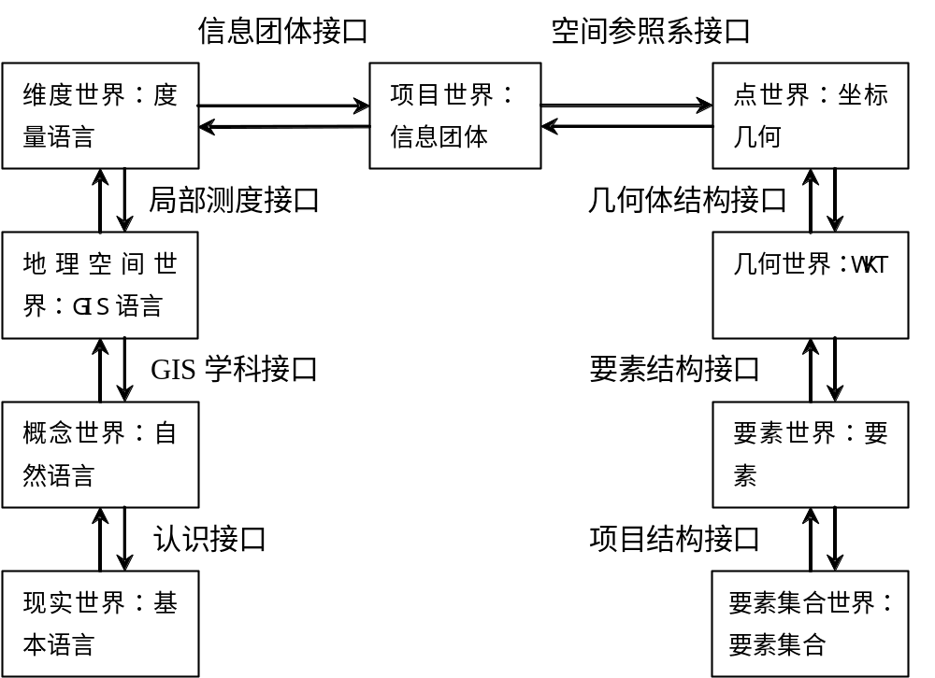
五、OGC的数据模型抽象

Slide 29
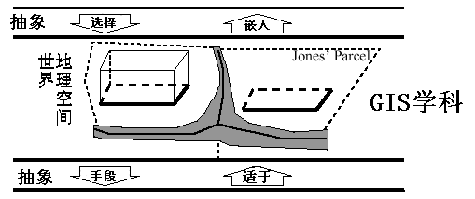
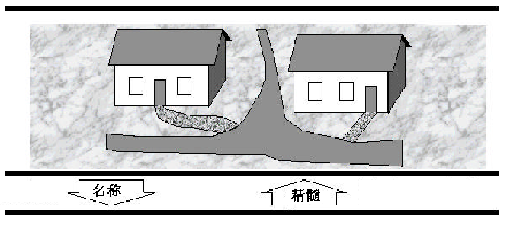
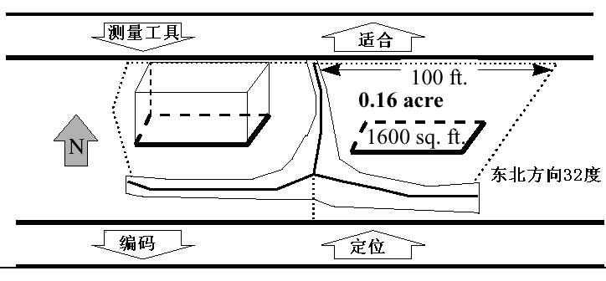
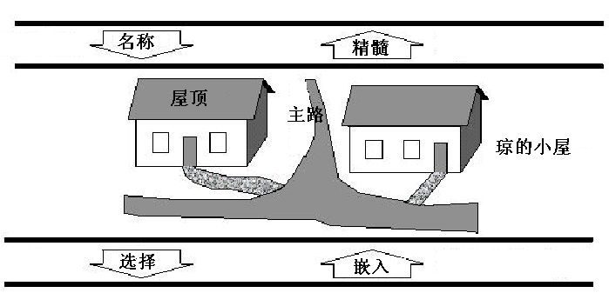
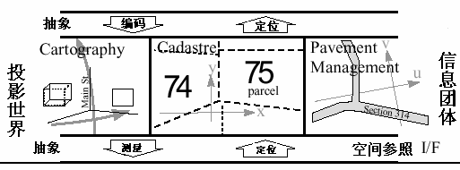
六、OGC对现实世界的抽象
地理空间世界
现实世界
维度世界
概念世界
项目世界

Slide 30
现实世界
现实世界是所有事物（Fact）的集合，无论人们是否知道这些事物。根据事物的本质，人们可以认识理解现实世界中的事物

Slide 31
概念世界是人类自然语言的世界，人类了解且认识其所命名的事物，因此这些事物构成了“语言的世界”。

Slide 32
地理空间世界
由于在概念层次的世界充满了复杂的形状、样式、细节。这些复杂性在地理空间世界中被消除，并用简单的、浅显的抽象来代替，这些抽象通常在时间以及空间上都是静态的。

Slide 33
维度世界
维度世界是地理空间世界的一个抽象，其中包括一些测量工具，如卷尺测量和指南针，在这样的水平上所认识到的事实包括一元（Unary）关系（如一个弧段的长度）和二元（Binary）关系（如两点之间的距离），这些关系本身就是各种要素的抽象。

Slide 34
项目世界： 每个GIS是有目标的，是一个项目。

Slide 35
五、地理信息流与地理信息科学三个领域
概念世界
  在人的头脑中形成的对现实世界的认知表达
  从真实世界到概念世界对应地理信息科学地理认知模型的研究
  研究的重点是人如何概念化周围的地理世界，并进行概念化推理。
数字世界
  在系统中形成的对现实世界的数字化表达
  从概念世界到数字世界对应地理信息科学地理概念计算表达方法的研究
  研究的重点是，如何设计GIS以求在最小的信息丢失和其它限制下，获得地理概念最大性能和效率的形式表达和计算实施。

Slide 36
